Slide 1
산업인공지능 개론 Project No.2 회귀/분류
2021254010 이지호

Slide 2
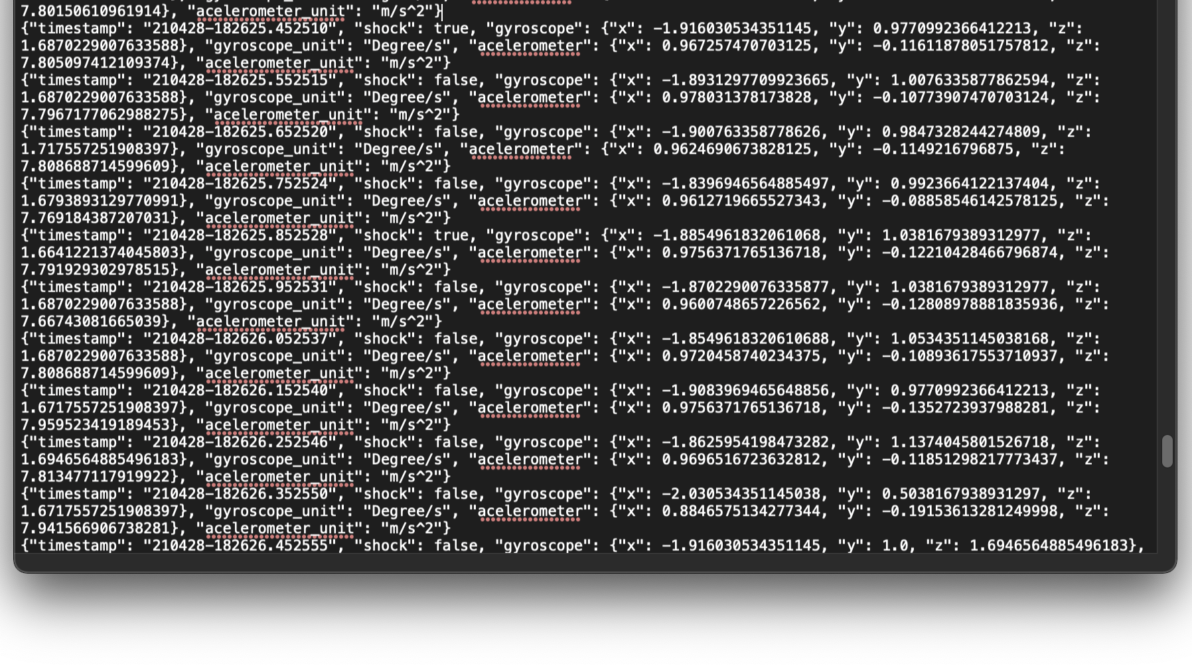
사용한 데이터
충격 센서와 가속도 센서의 값을 이용하여 분류 문제 해결

Slide 3
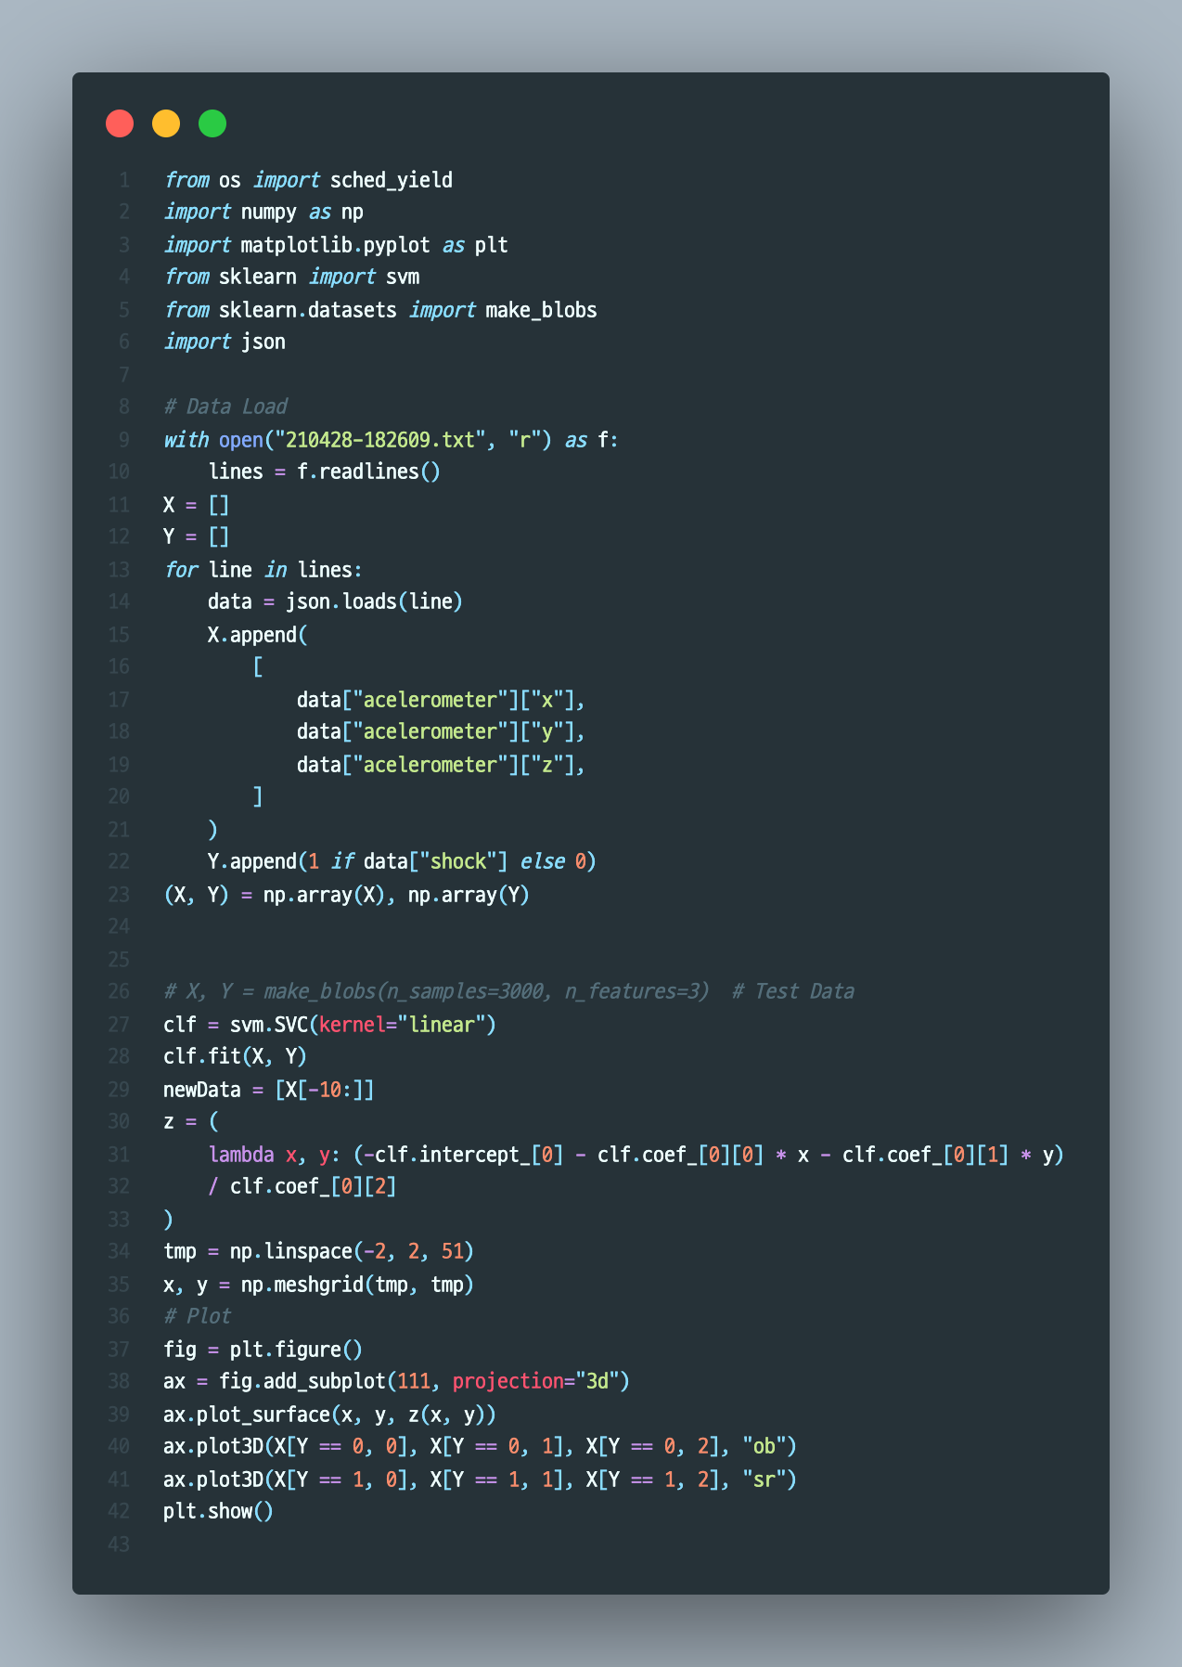
코드
https://github.com/2jiho/cbnu_classification
Sklearn의 svm 에 있는 Support Vector Classification 을 활용하여 분류 문제를 해결해 보려고 코드를 작성 하였습니다.

Slide 4
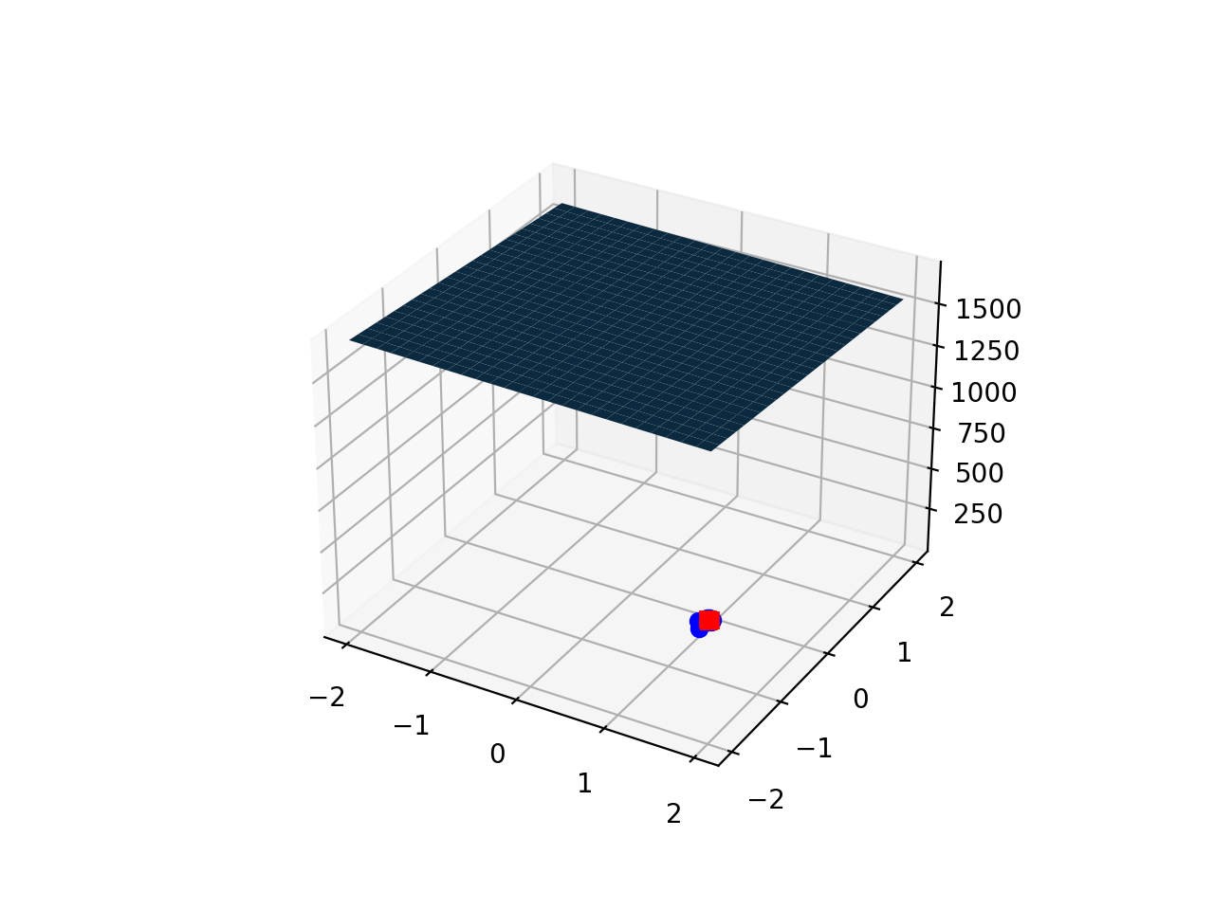
Plot 결과

Slide 5
결과 및 문제
센서값이 200개 정도인데 그중에 충격이 발생한 것이 10건도 되지 않아 결과가 제대로 안 나온 것 같습니다.
센서 데이터가 더 많아지면 추가해서 시도 해봐야 할 것 같습니다.
분류 문제를 확인해 보기위해 추가적으로 임의로 생성한 데이터로 분류하여 작동을 확인해 봤습니다.

Slide 6
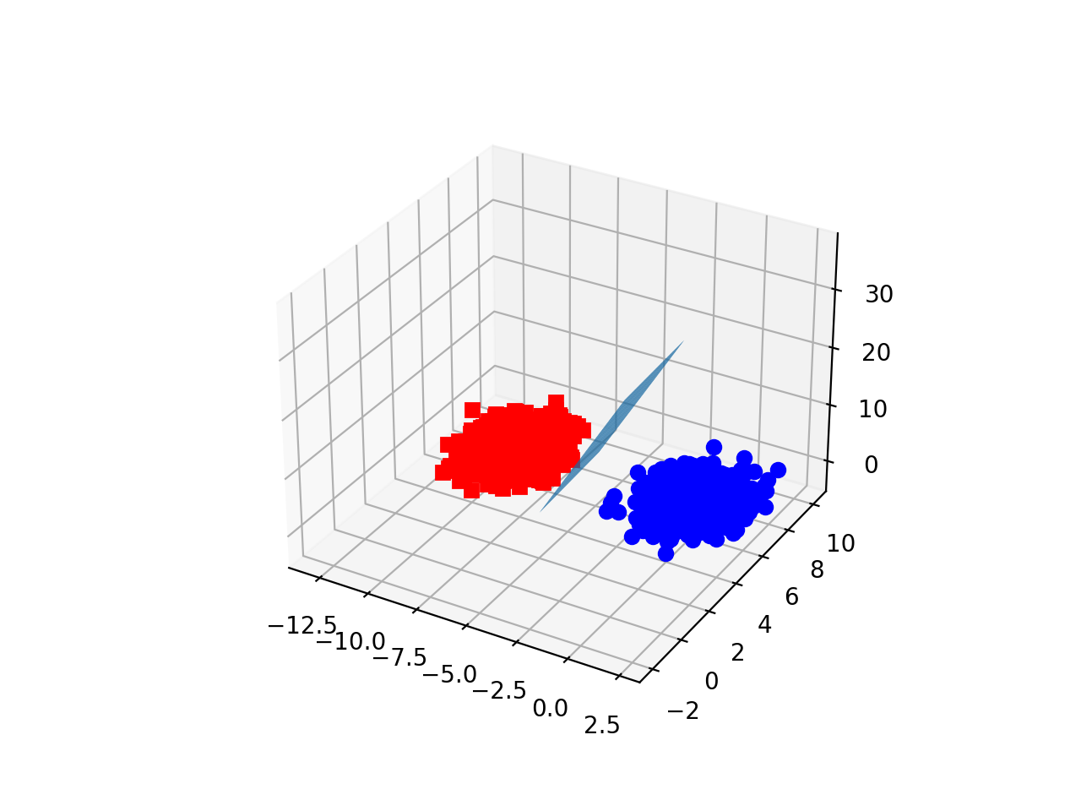
임의로 생성된 데이터로 분류 (3000개)

